Slide 1

Antikvár könyvesbolti alkalmazás fejlesztés C# nyelven
KÉSZÍTETTE: HORECZKY TÜNDE
GAZDASÁGINFORMATIKUS BSC HALLGATÓ
TÉMA VEZETŐ: SÜLE PÉTER

Slide 2

Tartalom
A választott nyelv és környezet
A program
Az alkalmazás funkciói:
Eladás
Törzsvásárlók
Könyvkezelő
Kívánság lista
Kimutatások
Az adatbázis
Jövőbeli tervek

Slide 3


A választott nyelv és környezet

Slide 4


A program

Slide 5

AZ ALKALMAZÁS FUNKCIÓI

Slide 6

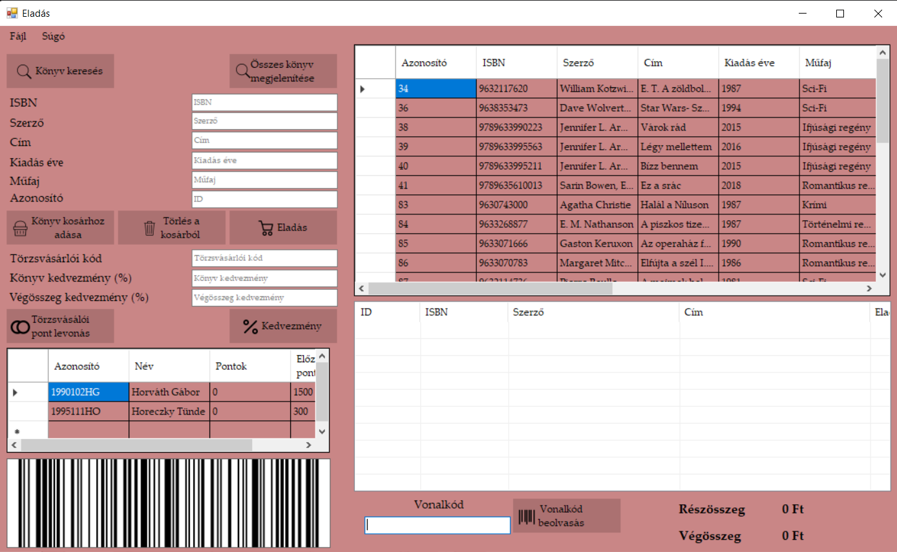
Eladás

Slide 7

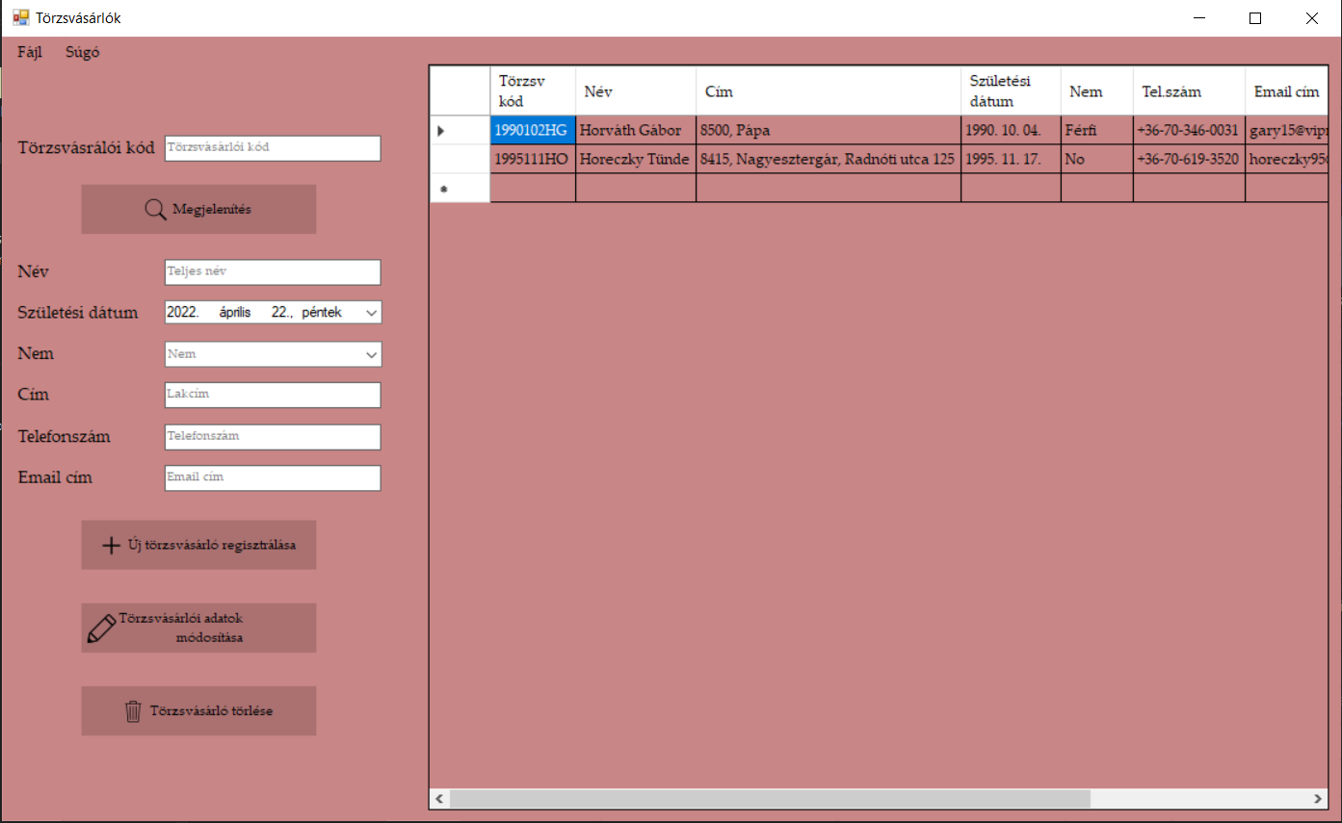
Törzsvásárlók

Slide 8

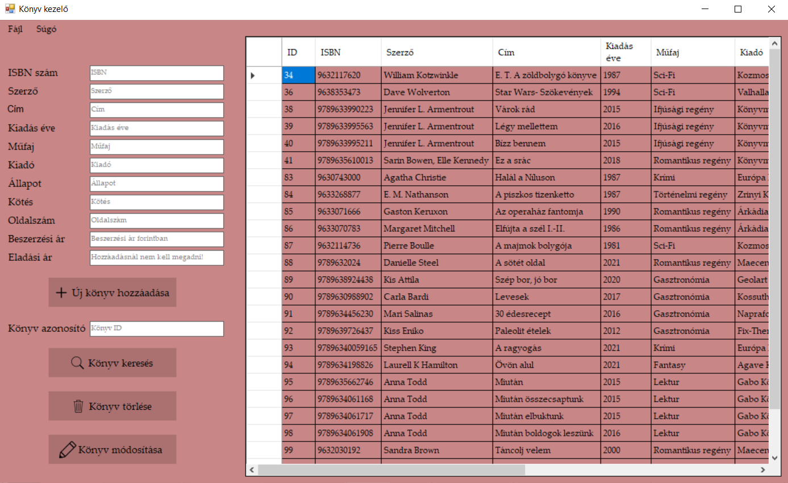
Könyvkezelő

Slide 9

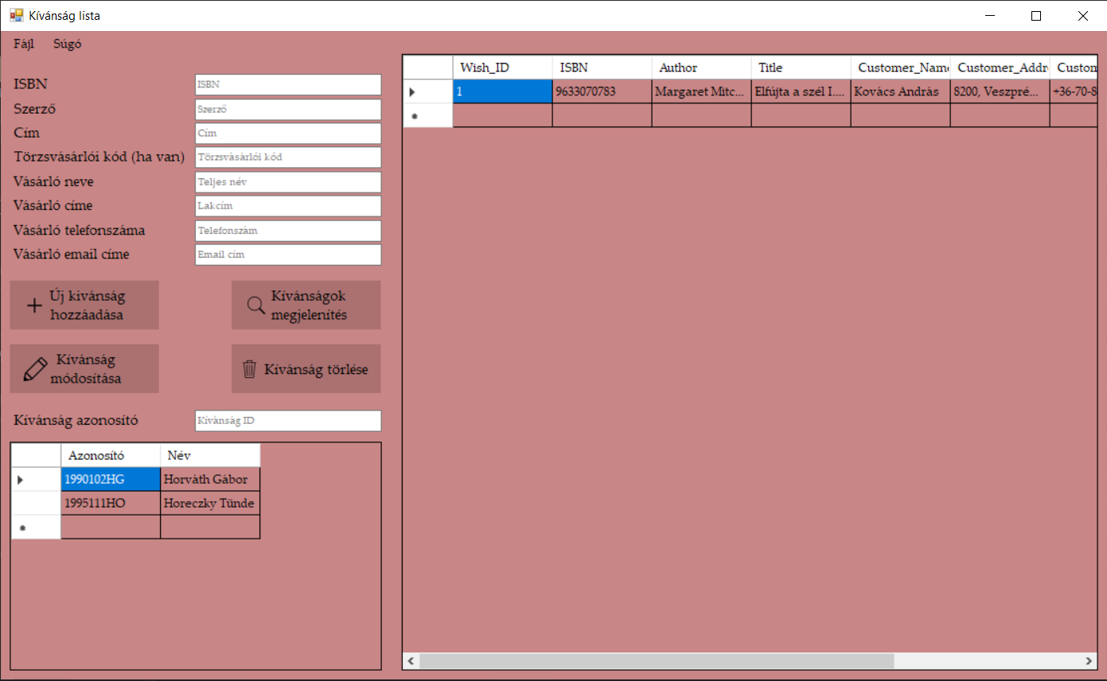
Kívánság lista

Slide 10

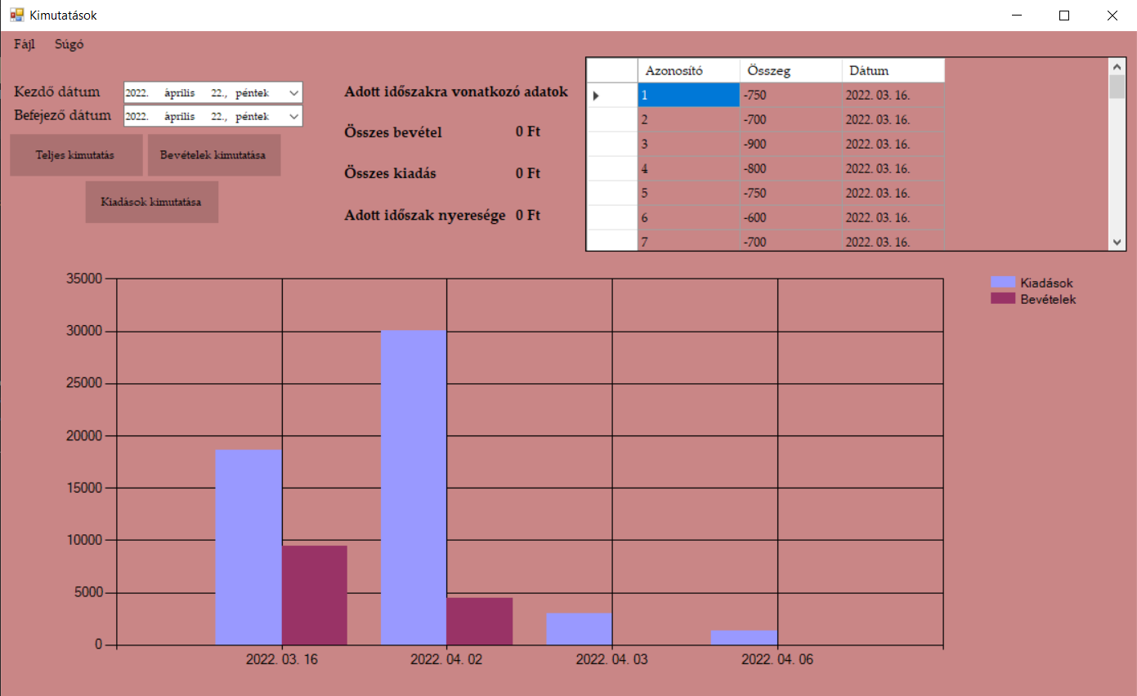
Kimutatások

Slide 11

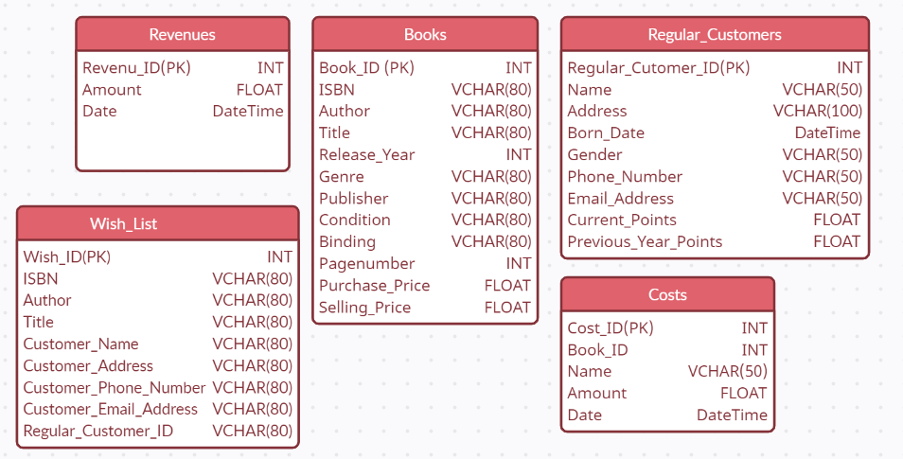
Az adatbázis
Microsoft SQL Server

Slide 12




Jövőbeli lehetőségek
Vonalkód olvasó tovább fejlesztése
Android platformra való áthelyezés
Bejelentkezés

Slide 13

Köszönöm a figyelmet!

